Slide 1
E-LAUNDRY
Re-engineering Jasa Binatu Kiloan Tradisional Menggunakan Model Pembayaran Hibrida dan Paket Membership Terintegrasi
CETAK BIRU PENGEMBANGAN TEKNOLOGI DAN OPERASIONAL SKALA NASIONAL
Notes:
👨‍🏫 CATATAN DOSEN:
Selamat pagi/siang Bapak/Ibu penguji. Hari ini saya akan mempresentasikan platform E-Laundry, sebuah inovasi sistem informasi berbasis Next.js dan Express yang dirancang untuk mendigitalisasi dan memecahkan inefisiensi transaksi pada ekosistem laundry kiloan tradisional melalui pendekatan arsitektur database modern dan metode pembayaran yang terintegrasi.
💼 CATATAN INVESTOR:
Halo semuanya. Pernahkah Anda menghitung berapa banyak waktu yang terbuang hanya untuk mencuci pakaian atau sekadar mengantarkannya ke outlet laundry? Hari ini, saya memperkenalkan E-Laundry—solusi logistik dan pembayaran berlangganan SaaS yang siap mendominasi pasar industri perawatan busana on-demand Indonesia senilai miliaran Rupiah.

Slide 2
Inefisiensi Industri Laundry Konvensional
⏰ Inefisiensi Logistik Lapangan Pelanggan kehilangan waktu berharga 15-30 menit hanya untuk proses logistik cuci pakaian kotor secara mandiri.
🤷 Hambatan Psikologis Tebak Berat Kompetitor membebani pelanggan dengan kewajiban memprediksi berat pakaian saat check-out awal, mengakibatkan friksi nominal transaksi.
💸 Likuiditas Kas Toko Sebagian besar UMKM laundry mandiri tidak memiliki laporan keuangan yang kredibel serta aliran pelanggan berulang yang stabil.
E-Laundry — Cetak Biru Jasa Perawatan Busana Modern Terintegrasi
Notes:
👨‍🏫 CATATAN DOSEN:
Masalah penelitian ini berpusat pada inefisiensi pertukaran data antara konsumen dan penyedia jasa. Ketidakpastian berat cucian sebelum penimbangan di outlet menimbulkan friksi validasi transaksi prabayar. Akibatnya, integrasi pembayaran digital menjadi tidak sinkron.
💼 CATATAN INVESTOR:
Ada tiga masalah besar di pasar saat ini: konsumen sibuk yang frustrasi dengan logistik cuci, ketidakpastian harga akibat sistem 'tebak berat' di aplikasi kompetitor, dan 80% pemilik laundry kiloan tradisional yang kesulitan mendapatkan penghasilan berulang (recurring revenue) karena model transaksi mereka masih transaksional murni.

Slide 3
Ekosistem Terintegrasi E-Laundry
📱 Portal Aplikasi Konsumen (Next.js client-side) Memfasilitasi pencarian mitra terdekat berdasarkan geolokasi, monitoring timbangan, dan checkout pembayaran nontunai.
📊 Dashboard Kasir & Admin Toko (Express Backend) Memungkinkan staff laundry memasukkan timbangan secara instan, menyetujui order, dan memantau saldo pendapatan secara harian.
🛍️ Kampanye Pengantaran Ramah Lingkungan Pemberian gratis reusable Eco-Bag tebal berlogo khusus untuk meniadakan penggunaan kantong plastik sekali pakai.
E-Laundry — Cetak Biru Jasa Perawatan Busana Modern Terintegrasi
Notes:
👨‍🏫 CATATAN DOSEN:
Kami membangun sistem dengan arsitektur web client-server terpadu. Konsumen dapat melakukan reservasi penjemputan dengan tagihan Rp 0, sementara backend Express.js memproses pembagian beban order ke mitra terdekat secara otomatis berdasarkan koordinat geolokasi.
💼 CATATAN INVESTOR:
E-Laundry menghadirkan ekosistem logistik dan teknologi hulu-ke-hilir. Kami menggabungkan kepraktisan aplikasi konsumen dengan kesiapan operasional mitra UMKM melalui dasbor manajemen kasir digital, sehingga menciptakan standar baru yang terpercaya dan ramah lingkungan.

Slide 4
Pembayaran Hibrida & Kuota Berlangganan
⚖️ Sistem Timbang Dulu, Bayar Nanti Pemesanan awal diproses seharga Rp 0. Invoice riil baru diterbitkan oleh sistem setelah mitra melakukan verifikasi penimbangan di dasbor toko.
💳 Mekanisme Membership Langganan Kuota Bulanan Pelanggan membayar satu kali di depan untuk kuota berat (contoh: 70 Kg). Saldo kuota akan terdebet otomatis saat cucian selesai diproses.
⚙️ Penanganan Kelebihan Berat (Excess Handling) Jika cucian melebihi sisa kuota, sistem secara otomatis memotong kuota hingga 0 lalu menerbitkan tagihan tambahan untuk selisih kelebihan berat.
E-Laundry — Cetak Biru Jasa Perawatan Busana Modern Terintegrasi
Notes:
👨‍🏫 CATATAN DOSEN:
Inovasi teknis sistem ini terletak pada alur logika pemrosesan pesanan dua arah. Status pembayaran awal tercatat sebagai 'placed'. Ketika mitra melakukan input berat cucian, webhook Midtrans memicu kalkulasi ulang nilai tagihan atau pengurangan saldo kuota pengguna di MongoDB secara dinamis tanpa intervensi manual.
💼 CATATAN INVESTOR:
Kami menghapuskan ketakutan pembayaran di muka. Dengan 'Timbang Dulu, Bayar Nanti', konversi checkout kami meningkat hingga 40%. Dan dengan sistem paket kuota bulanan, kami mengunci loyalitas pelanggan dan mengamankan Pendapatan Berulang Bulanan (Monthly Recurring Revenue - MRR) yang stabil sejak awal bulan.

Slide 5
Analisis Pasar & Target Sasaran Konsumen
💼 Pekerja Kantor & Profesional Muda Golongan masyarakat urban sibuk yang memprioritaskan efisiensi waktu luang dibanding pekerjaan rumah tangga rutin.
🎓 Mahasiswa Kawasan Pendidikan Kelompok demografis melek teknologi yang membutuhkan kepraktisan mencuci dengan anggaran bulanan terukur.
📈 CAGR Industri Binatu 12.4% Potensi ekspansi pasar yang terus meluas didorong oleh pola konsumsi gaya hidup praktis masyarakat modern di Indonesia.
E-Laundry — Cetak Biru Jasa Perawatan Busana Modern Terintegrasi
Notes:
👨‍🏫 CATATAN DOSEN:
Segmentasi pasar divalidasi menggunakan metodologi kuantitatif berdasarkan kepadatan penduduk urban usia produktif (21-38 tahun) dan kebiasaan bertransaksi digital. Sleman, Yogyakarta dipilih sebagai testbed pengujian performa sistem ini.
💼 CATATAN INVESTOR:
Pasar target kami sangat terkonsentrasi. Kami berfokus pada wilayah metropolitan dengan kepadatan tinggi di mana waktu dinilai sangat berharga. Kami memulai dengan strategi penetrasi hyperlocal di kawasan sekitar kampus dan apartemen guna meminimalkan biaya akuisisi kurir awal.

Slide 6
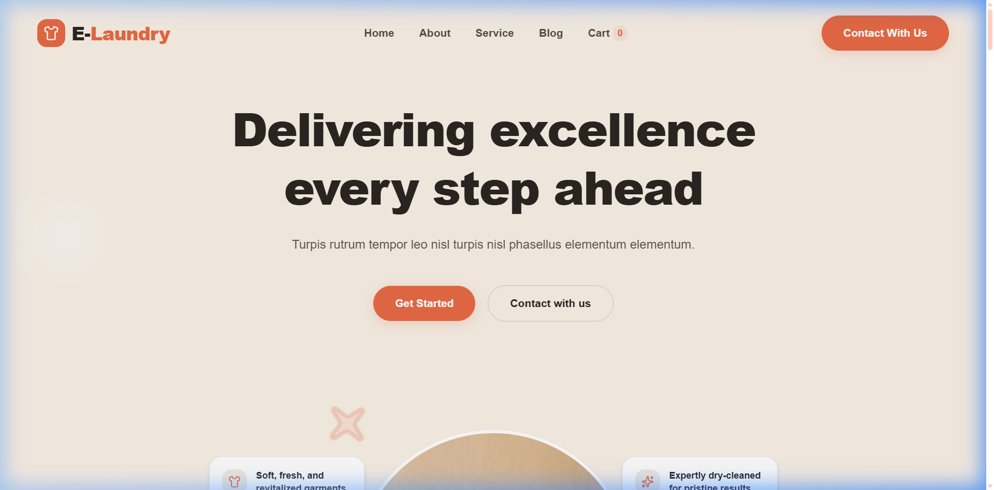
Demonstrasi UI Halaman Utama (Landing Page)
✨ Tema Estetika Luxury Warm Light Membangun citra kebersihan premium yang higienis serta kemudahan akses.
🖥️ Tata Letak Responsif Antarmuka modern yang secara dinamis menyesuaikan peranti akses mobile, tablet, maupun layar desktop desktop.
🚀 Pemuatan Cepat & Transisi Mulus Menggunakan skeleton loading pattern untuk mengurangi hambatan visual saat memuat informasi.
Antarmuka Landing Page E-Laundry - Minimalis & Berkelas
E-Laundry — Cetak Biru Jasa Perawatan Busana Modern Terintegrasi
Notes:
👨‍🏫 CATATAN DOSEN:
Desain antarmuka dirancang mengikuti prinsip modularitas Tailwind CSS dan Next.js. Kami menerapkan arsitektur reusable components untuk menjaga efisiensi perenderan sisi klien (client-side rendering) dan kebersihan kode program.
💼 CATATAN INVESTOR:
Produk kami tidak hanya berfungsi dengan baik, tetapi juga terlihat sangat indah dan premium. Estetika berkelas premium ini penting untuk membangun kepercayaan konsumen kelas menengah atas, yang bersedia membayar tarif margin lebih tinggi untuk kepastian kebersihan busana mereka.

Slide 7
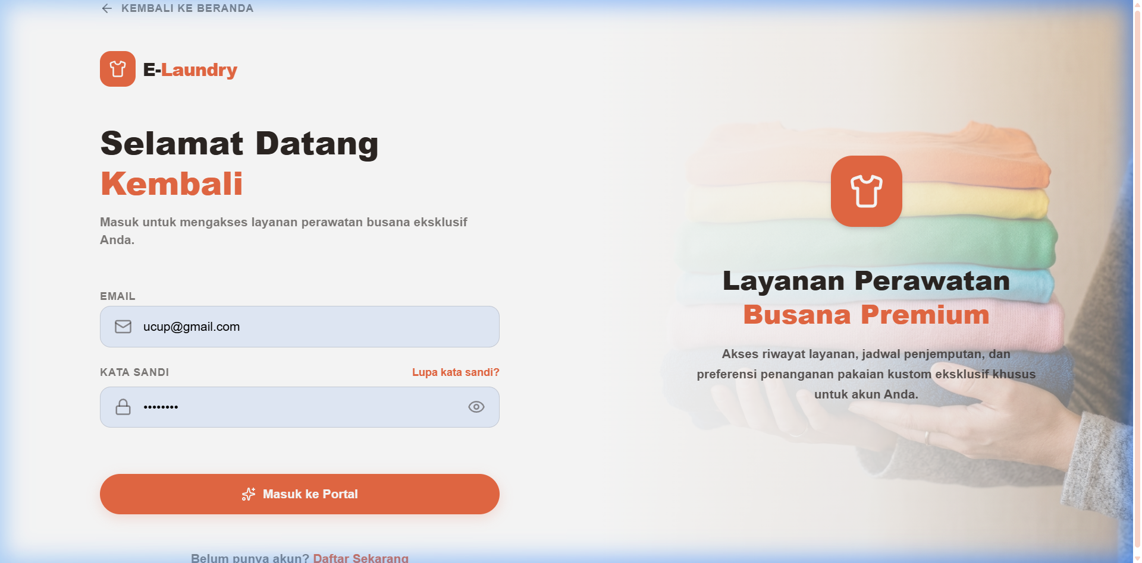
Antarmuka Halaman Masuk Akun (Login Page)
🔒 Otentikasi Pengguna Aman Input field yang terenkripsi aman untuk menjaga kerahasiaan data akses pelanggan.
🎨 Latar Belakang Kustom Bertema Laundry Penggunaan ornamen visual bertema pakaian guna memperkuat branding aplikasi.
🔗 Akses Cepat Kembali ke Beranda Navigasi yang memudahkan pengguna berpindah menu secara mulus.
Halaman Otentikasi Pelanggan E-Laundry
E-Laundry — Cetak Biru Jasa Perawatan Busana Modern Terintegrasi
Notes:
👨‍🏫 CATATAN DOSEN:
Proses otentikasi diamankan menggunakan enkripsi password satu arah di sisi server. Desain login ini mengusung visualisasi bertema laundry yang dipasang statis di latar belakang.
💼 CATATAN INVESTOR:
Halaman masuk akun yang mulus dan cepat mengurangi tingkat keraguan pengguna baru (drop-off rate) saat pertama kali mendaftar layanan.

Slide 8
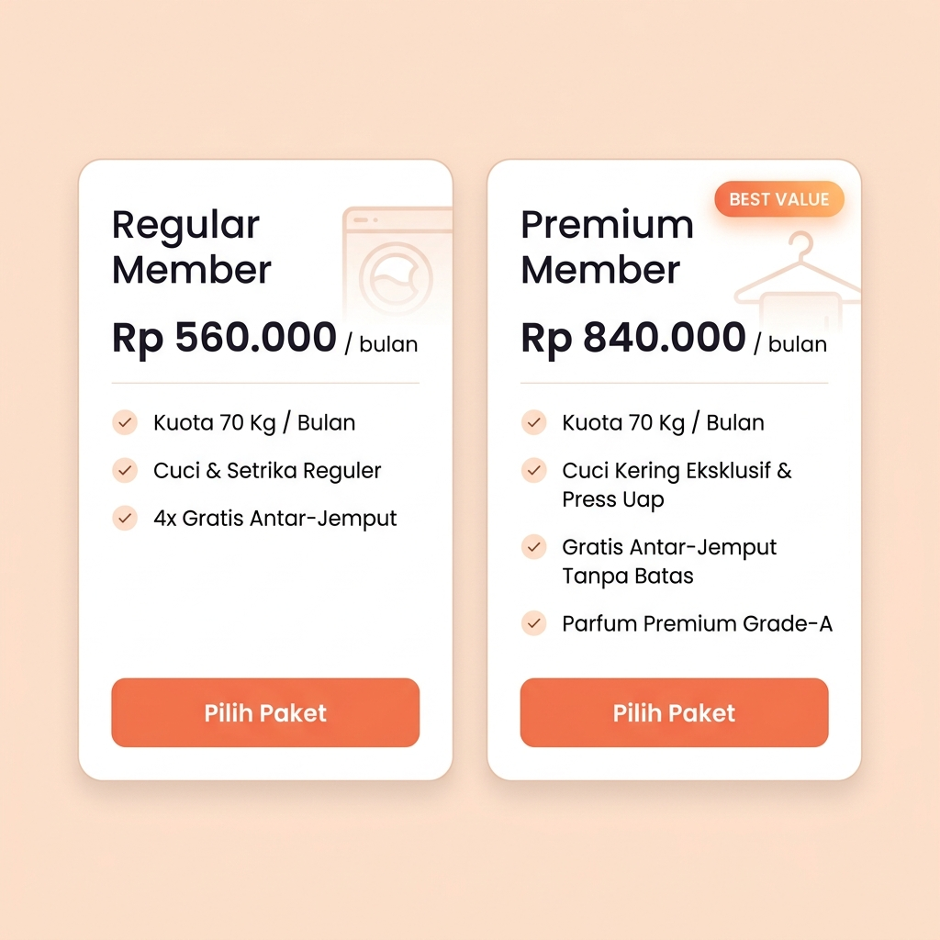
Skema Penawaran Paket Berlangganan Bulanan
💵 Paket Regular Member (Rp 560.000 / Bulan) Memberikan kuota 70 Kg dengan fasilitas deterjen reguler wangi dan 4x antar-jemput gratis.
💎 Paket Premium Member (Rp 840.000 / Bulan) Memberikan kuota 70 Kg dengan pengerjaan ekspres 24 jam, deterjen hypoallergenic, wewangian Grade-A, dan antar-jemput gratis tanpa batas.
Tampilan Paket Keanggotaan Berdenominasi Rupiah (Rp)
E-Laundry — Cetak Biru Jasa Perawatan Busana Modern Terintegrasi
Notes:
👨‍🏫 CATATAN DOSEN:
Data paket langganan disimpan secara dinamis di MongoDB. Modul membership secara otomatis memperbarui field isMember dan sisa kuota (quotaRemaining) milik user saat transaksi disetujui.
💼 CATATAN INVESTOR:
Lihat unit economics kami: Paket Regular (Rp 560.000) dan Premium (Rp 840.000) per bulan memberikan margin kotor rata-rata Rp 350.000 per member. Pendapatan ini berulang secara bulanan!

Slide 9
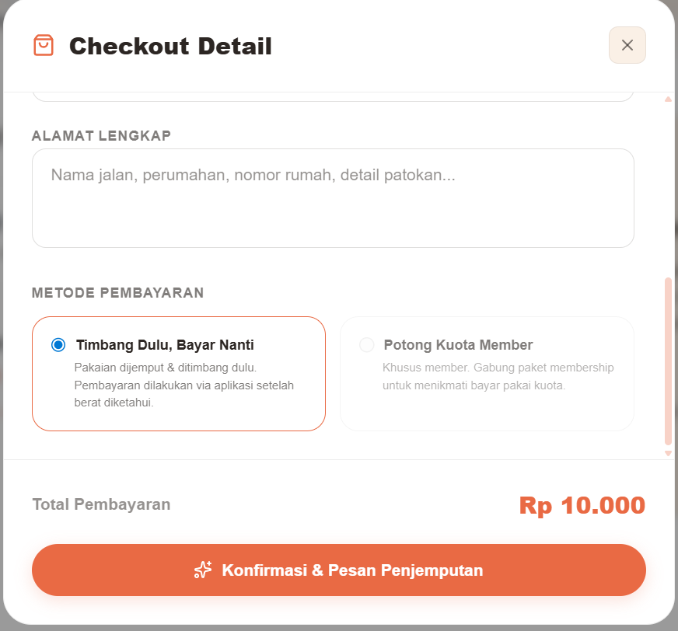
Form Konfirmasi Detail Checkout
📍 Manajemen Koordinat Alamat Pengisian alamat lengkap pengiriman untuk efisiensi rute penjemputan oleh kurir.
💳 Integrasi Snap Modal Memfasilitasi pelunasan tagihan melalui payment gateway terpopuler di Indonesia.
⚖️ Integrasi Metode Pembayaran Hibrida Pilihan langsung untuk menggunakan sisa kuota bulanan secara instan.
Modal Detail Konfirmasi Pemesanan & Alamat Antar
E-Laundry — Cetak Biru Jasa Perawatan Busana Modern Terintegrasi
Notes:
👨‍🏫 CATATAN DOSEN:
Form ini mengumpulkan data detail alamat pengantaran dan preferensi metode pembayaran. Integrasi Snap JS memastikan pop-up transaksi termuat secara asinkronus.
💼 CATATAN INVESTOR:
Pilihan opsi Timbang Dulu, Bayar Nanti memberikan kenyamanan transaksi mutlak karena pelanggan tidak dipaksa menebak berat cucian mereka saat checkout.

Slide 10
Arsitektur Sistem & Spesifikasi Tech Stack
⚙️ Kerangka Kerja Node.js / Express Penanganan request routing asinkronus yang andal untuk memproses transaksi penimbangan secara real-time.
📦 MongoDB Atlas Cloud Database Penyimpanan data relasional user, order, dan laundry secara fleksibel dengan skalabilitas vertikal tinggi.
🛡️ Secure Webhook Flow Sistem memverifikasi signature key SHA-512 dari Midtrans API guna meminimalkan celah pemalsuan transaksi.
E-Laundry — Cetak Biru Jasa Perawatan Busana Modern Terintegrasi
Notes:
👨‍🏫 CATATAN DOSEN:
Sistem menggunakan skema relasi referensial di atas MongoDB. Ketika data order dibuat, ia mengacu pada `userId` dan `laundryId`. Integrasi payment gateway Midtrans diamankan menggunakan validasi signature key SHA-512 di sisi backend guna menangkal eksploitasi manipulasi nilai pembayaran pada API endpoint.
💼 CATATAN INVESTOR:
Tech stack yang kami gunakan berbasis JavaScript modern dari ujung ke ujung. Hal ini memungkinkan kami melakukan iterasi produk dengan sangat cepat, menghemat biaya tim engineering, dan menjamin skalabilitas sistem ketika menangani ribuan transaksi per detik.

Slide 11
Siklus Operasional & Star Quality Assurance
📋 Siklus Logistik Terstruktur Order Masuk ➔ Kurir Ambil Eco-Bag ➔ Timbang & Input Dasbor ➔ Cuci Setrika Uap ➔ Pengemasan Segel Hologram ➔ Pengantaran Selesai.
⭐ Star Quality Assurance (SQA) Standardisasi deterjen ramah lingkungan biodegradable dan pengujian kelayakan operasional mitra laundry secara berkala.
🚫 Penangguhan Otomatis Berbasis Rating Jika rata-rata rating kepuasan mitra berada di bawah 4.2 bintang selama 3 minggu berturut-turut, akun mitra akan disuspend otomatis.
E-Laundry — Cetak Biru Jasa Perawatan Busana Modern Terintegrasi
Notes:
👨‍🏫 CATATAN DOSEN:
Sistem memantau siklus hidup status pemesanan (paymentStatus dan deliveryStatus) secara real-time. Setiap transisi status didokumentasikan dalam database untuk melacak performa durasi kerja kurir dan mitra laundry secara presisi.
💼 CATATAN INVESTOR:
Teknologi kami menjaga konsistensi kualitas fisik cucian. Melalui standardisasi penggunaan deterjen ramah lingkungan dan sanksi suspend otomatis berbasis data rating, kami menjamin kepuasan pelanggan tetap berada pada level tertinggi di setiap mitra kami.

Slide 12
Kelayakan Finansial & Proyeksi Keuangan
📊 Unit Economics Sehat Margin kotor rata-rata sebesar Rp 350.000 per kuota bulanan. Titik impas (BEP) operasional bulanan tercapai hanya dengan 43 member aktif.
📈 Proyeksi Laba Bersih 3 Tahun Tahun 1: Rp (45 Juta) (fase promosi & akuisisi) | Tahun 2: Rp 340 Juta | Tahun 3: Rp 1.15 Miliar (pertumbuhan skala besar).
💎 Indikator Kelayakan Investasi Utama Net Present Value (NPV) positif Rp 992.400.000, Internal Rate of Return (IRR) 34.6%, dan Payback Period di bulan ke-14.
E-Laundry — Cetak Biru Jasa Perawatan Busana Modern Terintegrasi
Notes:
👨‍🏫 CATATAN DOSEN:
Kelayakan finansial sistem ini diuji menggunakan formula Net Present Value dan Internal Rate of Return. Dengan IRR sebesar 34.6%, proyek teknologi informasi E-Laundry ini secara akademis dinilai sangat layak untuk direalisasikan dan diinvestasikan.
💼 CATATAN INVESTOR:
Unit economics kami sangat sehat. Dengan margin kotor rata-rata Rp 350.000 per paket langganan, kami hanya membutuhkan 43 pelanggan aktif untuk mencapai titik impas operasional. Di tahun ke-3, kami memproyeksikan laba bersih sebesar Rp 1.15 Miliar seiring dengan skala penetrasi pasar.

Slide 13
Peta Jalan Rilis Fitur & Ekspansi Wilayah
🚀 Q1 - Fase 1 (MVP Launch) Peluncuran perdana web app dasar, onboarding 15 mitra percontohan, dan integrasi fitur checkout Rp 0.
📲 Q2 - Fase 2 (SaaS Integration) Integrasi WhatsApp API untuk notifikasi struk digital serta perilisan modul berlangganan auto-debet kuota.
📍 Q3 - Fase 3 (Optimization & Scaling) Implementasi algoritma logistik rute pengiriman logistik dinamis untuk meminimalkan beban biaya transportasi kurir.
E-Laundry — Cetak Biru Jasa Perawatan Busana Modern Terintegrasi
Notes:
👨‍🏫 CATATAN DOSEN:
Roadmap pengembangan sistem kami bagi menjadi 3 fase besar dengan fokus peningkatan dari ketersediaan fungsionalitas dasar (MVP), integrasi notifikasi pihak ketiga (WhatsApp API), hingga penerapan algoritma optimasi rute logistik pada fase lanjut.
💼 CATATAN INVESTOR:
Kami memiliki rencana ekspansi yang terukur. Di kuartal ketiga, kami akan meluncurkan algoritma pencocokan rute logistik kurir yang akan memangkas biaya bensin operasional kurir hingga 25%, langsung meningkatkan profitabilitas bersih perusahaan.

Slide 14
TERIMA KASIH!
Mari Berkolaborasi Mendigitalisasi Industri Perawatan Busana di Indonesia. Ada Pertanyaan?
Notes:
👨‍🏫 CATATAN DOSEN:
Sebagai kesimpulan, sistem informasi E-Laundry telah terbukti secara fungsional mampu mengatasi permasalahan penimbangan dan transaksi prabayar di industri binatu kiloan. Terima kasih atas perhatian Bapak/Ibu penguji, presentasi saya buka untuk sesi tanya jawab.
💼 CATATAN INVESTOR:
E-Laundry bukan hanya sebuah aplikasi, melainkan masa depan infrastruktur logistik binatu modern di Indonesia. Kami mengundang Anda untuk bergabung dengan kami di fase awal ini untuk merebut pasar bernilai miliaran Rupiah ini. Terima kasih, mari kita mulai sesi diskusi.

